Slide 1
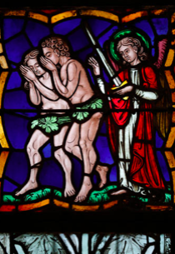
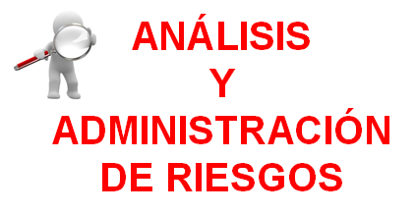
ANÁLISIS Y ADMINISTRACIÓN DE RIESGOS
Genesis, 3-24:
”..Entonces Yavé Dios, habiendo expulsado al hombre, puso Querubines al oriente del Edén, y también una espada ardiente que se movia por todos lados que disparaba rayos, para guardar el camino que lleva al Árbol de la Vida..”
8-8

Slide 2
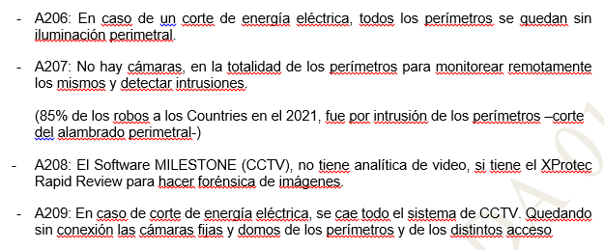
ANÁLISIS Y ADMINISTRACIÓN DE RIESGOS
Riesgo (RAE): Contingencia o proximidad de un daño / Función de la probabilidad de ocurrencia de un suceso y de la cuantía del daño que puede provocar.
La definición común de la palabra Riesgo es: “La probabilidad de un acontecimiento perjudicial y la eventualidad de que exista una amenaza que es más o menos predecible que pueda afectar a los objetivos de una organización”
RIESGO
Riesgo (ISO): Efecto de la Incertidumbre sobre la consecución de los objetivos
RIESGO es a menudo asociado con la posibilidad de que las AMENAZAS pueden explotar las VULNERAVILIDADES
RIESGO
Aspecto Positivo
Amenaza: Se conoce como amenaza al peligro inminente, que surge, de un hecho o acontecimiento que aun no me ha sucedido, pero que de concretarse aquello que se dijo que iba a ocurrir, dicha circunstancia o hecho, perjudicará a una o varias personas en particular.
Es un término que sirve para referirse a ese riesgo o posible peligro de que ocurra una situación específica, y que a su vez genera miedo, ansiedad o estado de alerta.
Opinión neutral
Aspecto Negativo
Vulnerabilidad: es un fallo o debilidad de un “sistema” que pone en riesgo la seguridad del mismo. Se trata de un “agujero” que puede ser producido por un fallo de diseño, un error de configuración / implementación o una carencia de procedimientos. La Vulnerabilidad, es la predisposición que tiene un sistema de ser afectado de forma negativa ante una amenaza.
8-8

Slide 3
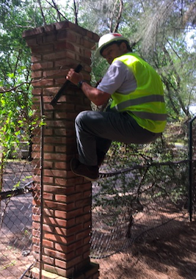
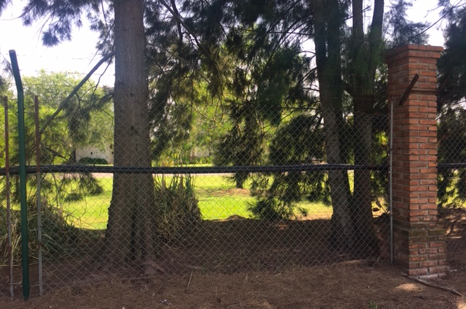
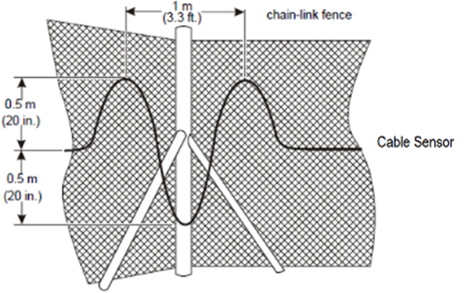
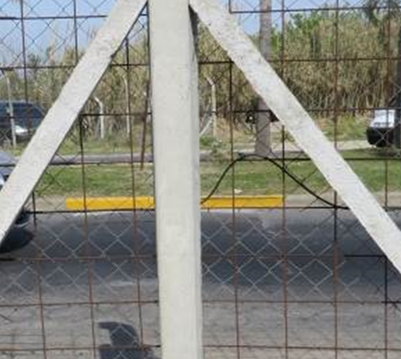
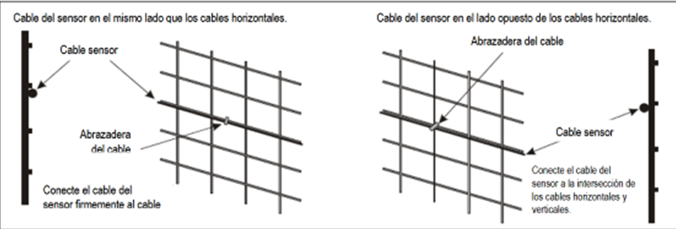
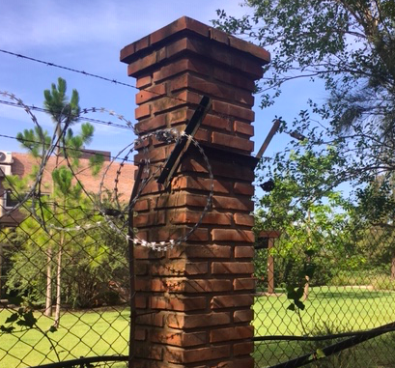
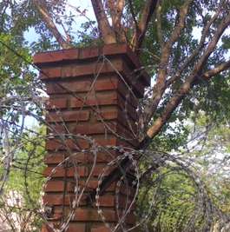
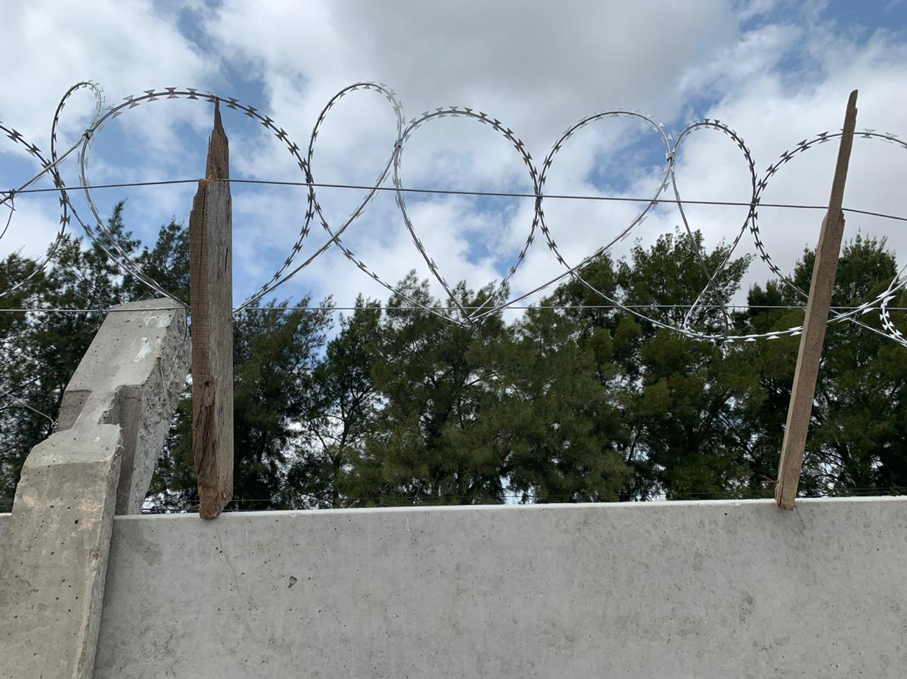
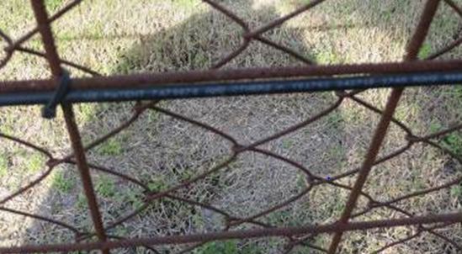
Vulnerabilidades
8-8

Slide 4
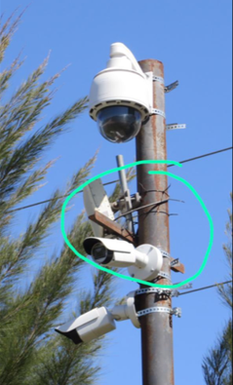
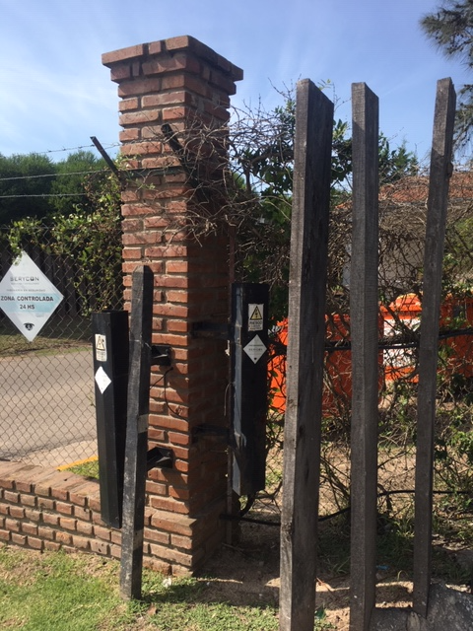
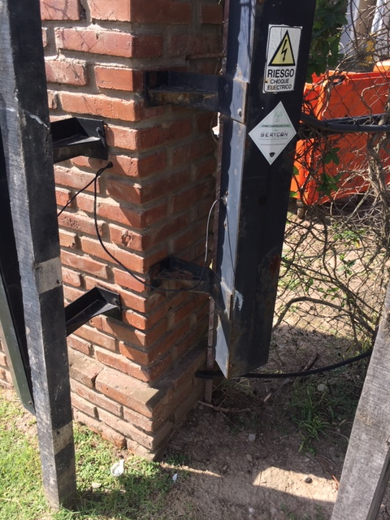
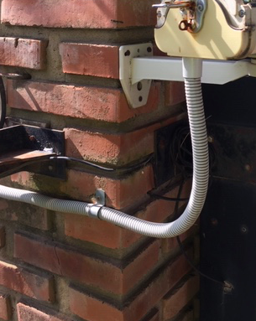
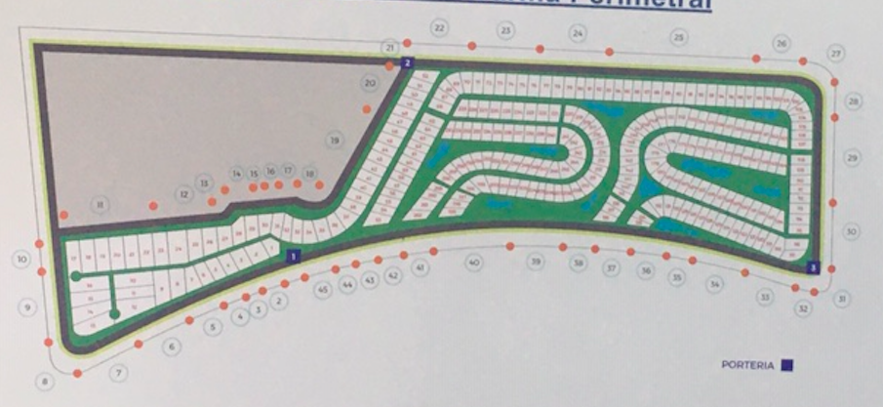
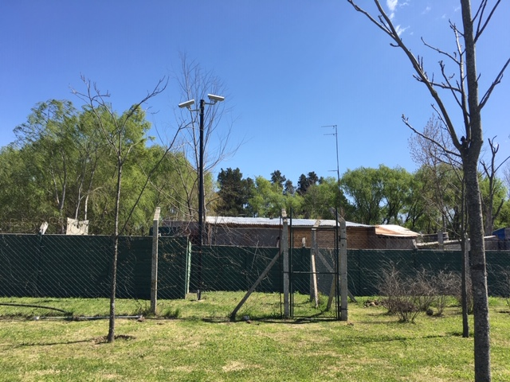
Vulnerabilidades
8-8

Slide 5
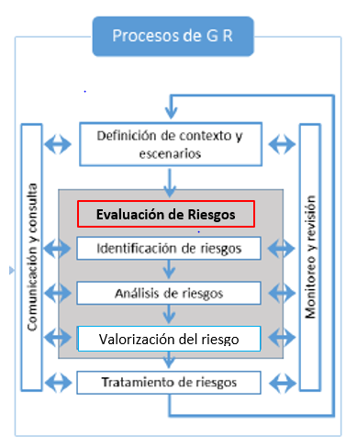
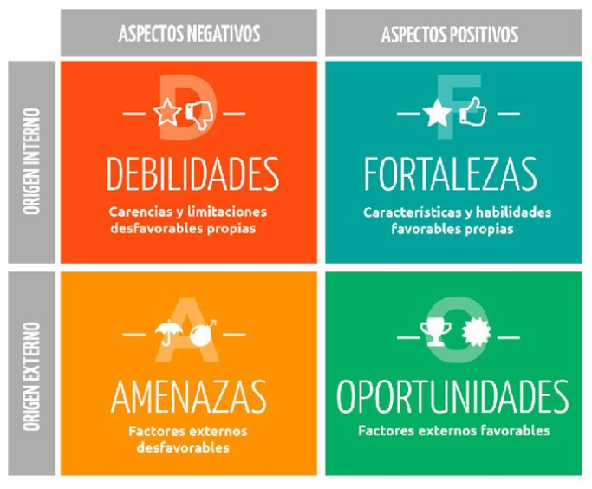
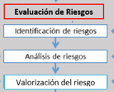
ANÁLISIS Y ADMINISTRACIÓN DE RIESGOS
AMENAZA
Establecimiento del contexto: Definición de los parámetros externos e internos a ser considerados al momento de gestionar el riesgo, y fijar el alcance y los criterios de riesgo para la política de gestión del riesgo.
Evaluación de Riesgos: el proceso total, comprende
la identificación del riesgo, su análisis y la posterior
valoración. De esta manera obtendremos un
conocimiento global de los riesgos, de sus causas, sus
consecuencias, sus probabilidades y sus incertidumbres.
Identificación del riesgo: Proceso que permite encontrar, reconocer y describir los riesgos . La identificación del riesgo incluye la identificación de las fuentes de riesgo , los eventos , sus causas y sus consecuencias potenciales.
8-8

Slide 6
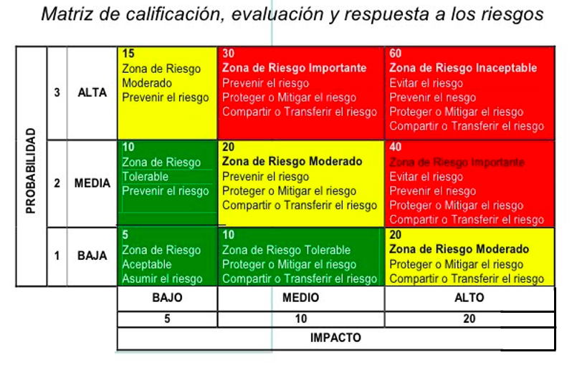
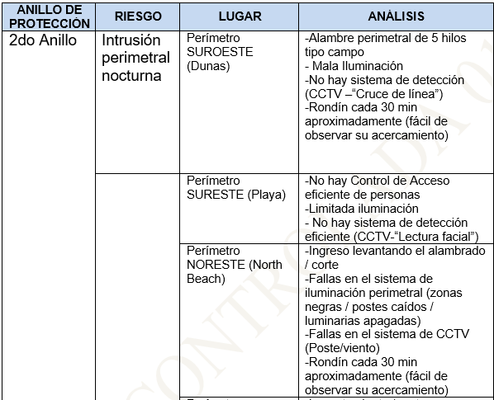
ANÁLISIS Y ADMINISTRACIÓN DE RIESGOS
Análisis del riesgo: Proceso cuyo objetivo es comprender la naturaleza del riesgo y determinar el nivel de riesgo
Valoración del riesgo: Proceso que consiste en comparar
los resultados del análisis del riesgo con los criterios de
riesgo, con el fin de determinar si el riesgo y/o su magnitud
son aceptables o tolerables. La valoración del riesgo
contribuye al momento de decidir acerca del tratamiento
del riesgo
Matriz de riesgos: Herramienta que califica y muestra los riesgos, definiendo rangos para la consecuencia y la probabilidad.
Incertidumbre: Es el estado, aunque sea parcial, de la deficiencia de información relacionada con la comprensión o el conocimiento de un evento, su consecuencia, o probabilidad.
Apetito de riesgo: Cantidad y tipo de riesgo que una organización está dispuesta a buscar o retener. (Aumento el riesgo / Tomo riesgo)
8-8

Slide 7
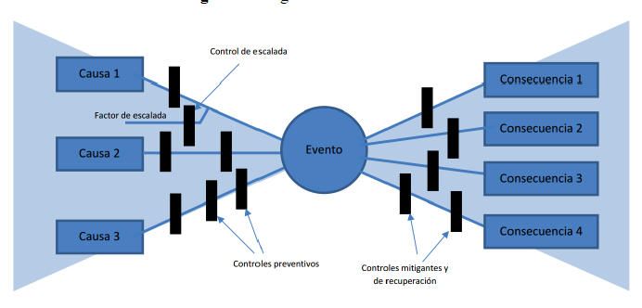
Técnicas de Análisis de Riesgos (ISO 31010)
Métodos cualitativos
Diagrama del método BowTie
8-8

Slide 8
Evaluación de Riesgos (ISO 31010)
Métodos cualitativos
Diagrama del método BowTie
FALLA ELECTRICA
PLAN CONTINGENCIAS EMERGENCIAS
PLAN MANTO.
ERROR
HUMANO
ATAQUE
PLANES
INCENDIO
EVACUACIÓN
FALTA DE
MANTO.
CONTROL
HERIDOS
PLAN MANTO.
POLIZA
ANEXOS
DENUNCIAS
SEGURO
8-8

Slide 9
3. Técnicas de Evaluación de Riesgos
Métodos cualitativos
Diagrama Causa-Efecto - Espina de pescado
8-8

Slide 10
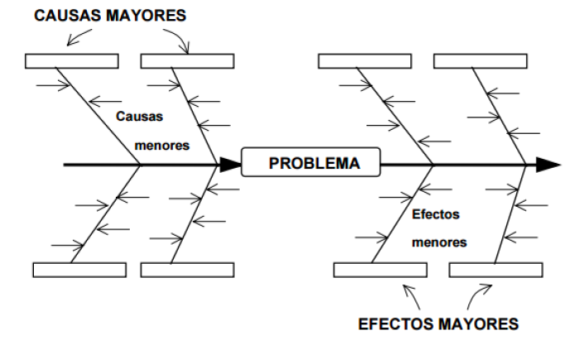
3. Técnicas de Evaluación de Riesgos
Métodos cualitativos
Diagrama Causa-Efecto - Ishikawa
FUTURO
EPP
CONTAGIOS
PROTOCOLOS
PROCEDIMIENTOS
COVID-19
ADM. RRHH
PLANES
VACUNACIÓN
PLAN CONTINUIDAD
OPERACIONES
PASADO
8-8

Slide 11
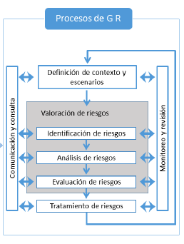
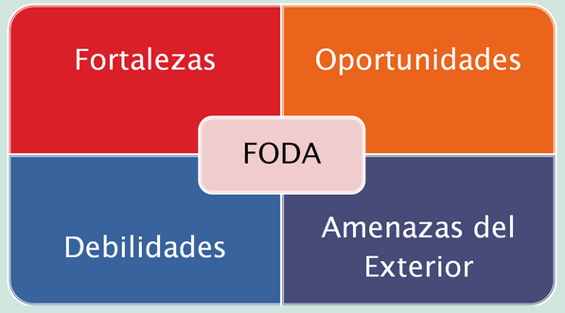
Administración / Tratamiento del Riesgo (POA – ISO 31.000)
Proceso de Gestión del Riesgo para ISO 31000
Evaluación de riesgos
Técnicas / Métodos
Valoración de riesgos
Administración del Riesgo
8-8

Slide 12
Administración / Tratamiento del Riesgo (POA – ISO 31.000)
Opciones de la Administración / Tratamiento del Riesgo
Administración | Tratamiento
Transfiero el riesgo | Evitar (cancelar o modificar proceso)
Asumo el riesgo | Aumentar (aumentar la exposición o reducir el nivel de control –costo/beneficio)
Reduzco el riesgo | Remover (eliminar la fuente de riesgo)
Diseminar / distribuir | Modificar (control adecuado – complemento medidas de barreras y electrónica)
Eliminar el riesgo (tendencia a cero 0) | Compartir (transfiere a un tercero-seguro/tercerización)
 | Retener (acepto /no es necesario poner más controles)
COSTO CONTROLES
RIESGO
8-8

Slide 13
Evaluación de Riesgos (ISO 31010)
Métodos cualitativos
Diagrama del método BowTie
COSTOS OPERATIVOS
REPUTACIÓN
PARITARIA
PLANES DE PAGO
PAGOS
ALARGAMIENTO DE PAGOS
CIERRE
JUICIOS
CONTROL
CUMPLIMIENTOS LABORALES
COMPETENCIA
DEUDAS AFIP
PORCENTAJE $$
PRESTAMOS
8-8

Slide 14
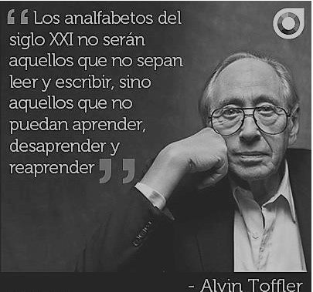
Preguntas

